Slide 1
Pertemuan 11
Menggunakan phpmyadmin

Slide 2
Buka browser Anda (Internet Explorer), lalu ketikkan pada bagian Address: http://localhost/phpmyadmin/, lalu tekan tombol Enter, maka akan tampil halaman selamat datang dari phpMyAdmin
Membuat database

Slide 3
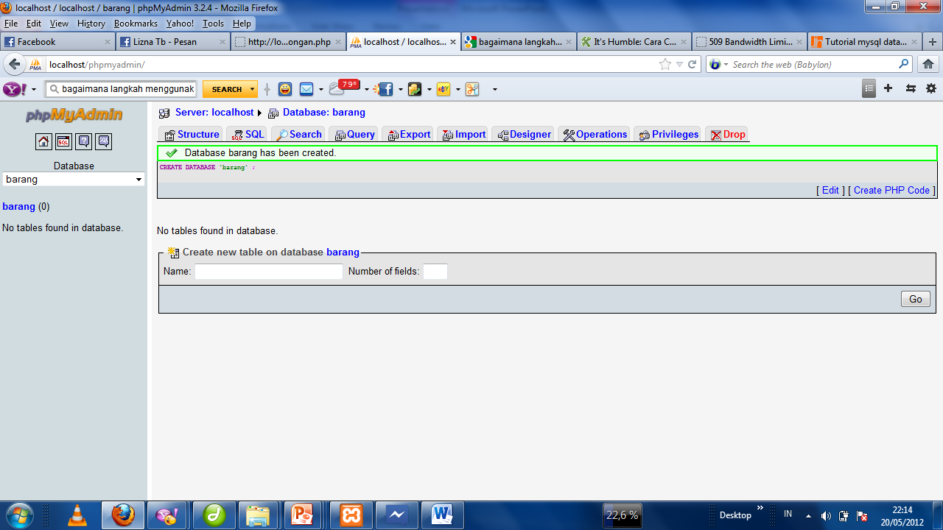
Membuat field tabel
Membuat tabel

Slide 4
Isikan nama tabel,type dan ukuran field

Slide 6
Tampilkan mahasiswa yang nim nya 101 dan 104.
Tampilkan Nilai akhir dengan rumus sebagai berikut :0.3*nilaitugas+ 0,30*nilaiuts*0,40%.
Tampilkan pengurutan berdasarkan nama secara ascending.
Tampilkan mahasiswa yang nilai uas lebih dari 60
Tampilkan mahasiswa yang nilai tugasnya kurang dari 60 dan 90.
Tampilkan mahasiswa yang nilai akhir yang kurang dari 60.

Slide 7
Tabel mahasiswa
no | nim | nama | nilaitugas | nilaiuts | nilaiuas
1 | 101 | christian | 80 | 80 | 80
2 | 102 | nurul | 70 | 90 | 80
3 | 103 | dinar | 90 | 50 | 60
4 | 104 | joko | 60 | 90 | 90
5 | 105 | ahmad | 70 | 60 | 90

